Slide 1
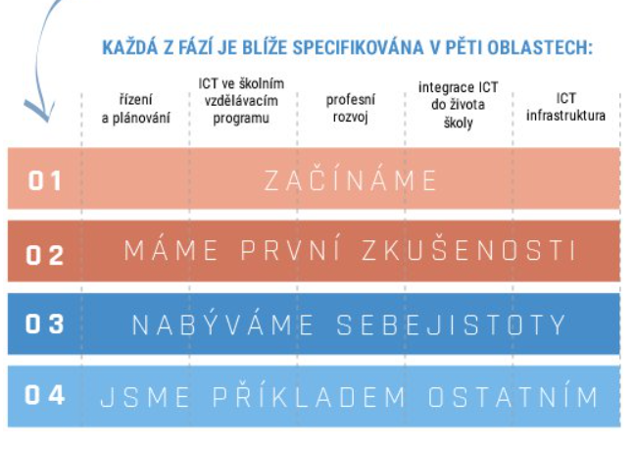
Autoevaluační nástroje
Profil Škola21
29 indikátorů, začleňování IKT do života školy
plánování a nastavení digitální strategie školy
Profil Učitel21
kompetence pedagogoů
DigCompEDU
Selfie školy
sbírání názorů
jednoduchá hodnotící stupnice 1-5

Slide 2
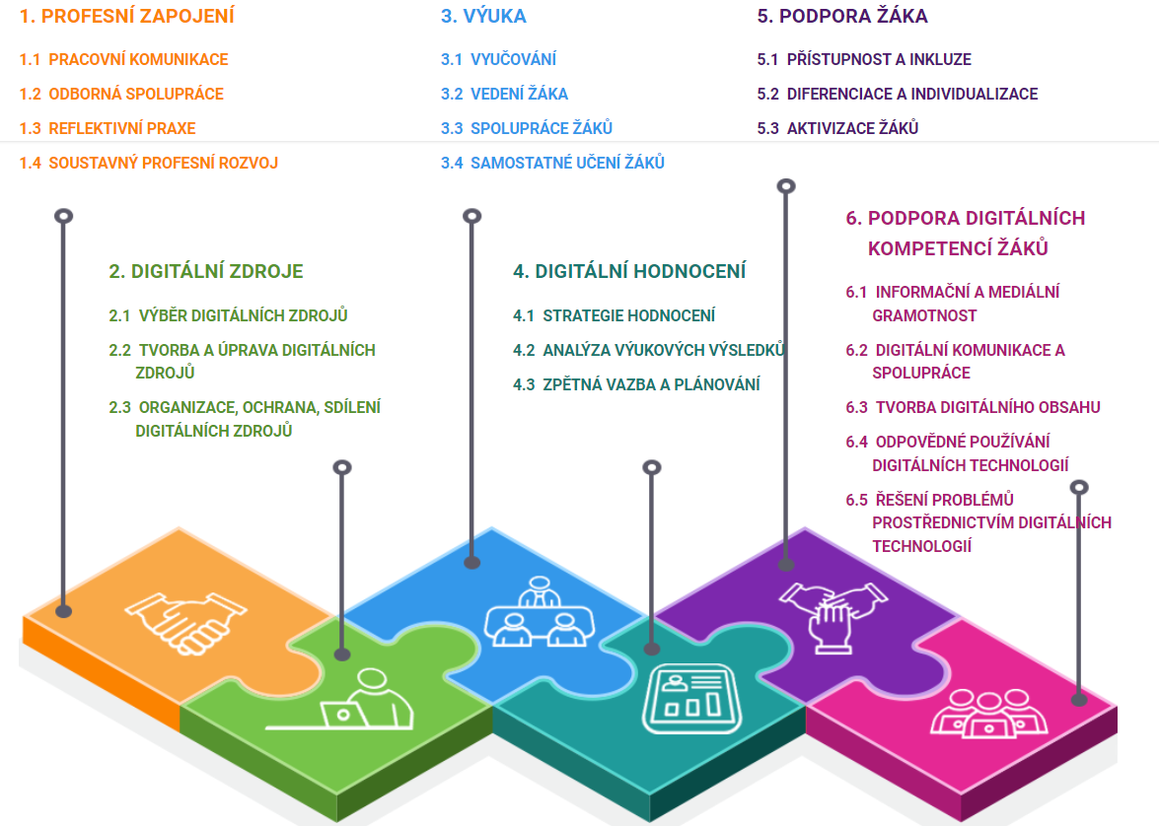
Autoevaluační nástroje
Profil Škola21
29 indikátorů, začleňování IKT do života školy
plánování a nastavení digitální strategie školy
Profil Učitel21
kompetence pedagogů
DigCompEDU
Selfie školy
sbírání názorů
jednoduchá hodnotící stupnice 1-5

Slide 4

Autoevaluační nástroje
Profil Škola21
29 indikátorů, začleňování IKT do života školy
plánování a nastavení digitální strategie školy
Profil Učitel21
kompetence pedagogoů
DigCompEDU
Selfie školy
sbírání názorů
jednoduchá hodnotící stupnice 1-5

Slide 5
Selfie školy
kategorie
vedení (digitální strategie, metody výuky, digitální technologie, pravidla a autorská práva)
spolupráce a vytváření sítí (kultura spolupráce, komunikace a sdílení, efektivní učení)
infrastruktura a vybavení (HW, SW, prostor, podpora, digitální propast)
profesní rozvoj (investice do zaměstnanců, sdílení zkušeností)
podpora a prostředky (online zdroje, vytváření zdrojů, používání virtuálních prostředí, komunikace)
výuka a studium (přizpůsobení výuky potřebám, podpora kreativity, zapojení, spolupráce, mezioborové projekty)
postupy hodnocení (včasná zpětná vazba, sebereflexe, digitální hodnocení, dokumentace učiva)
Žáci a digitální technologie (bezpečná práce, ověřování informací, autorská práva, vytváření digitálního obsahu, programování, řešení technických problému, komunikace a sdílení)
https://education.ec.europa.eu/sites/default/files/document-library-docs/selfie-all-questions-oct21_cs.pdf

